Slide 1
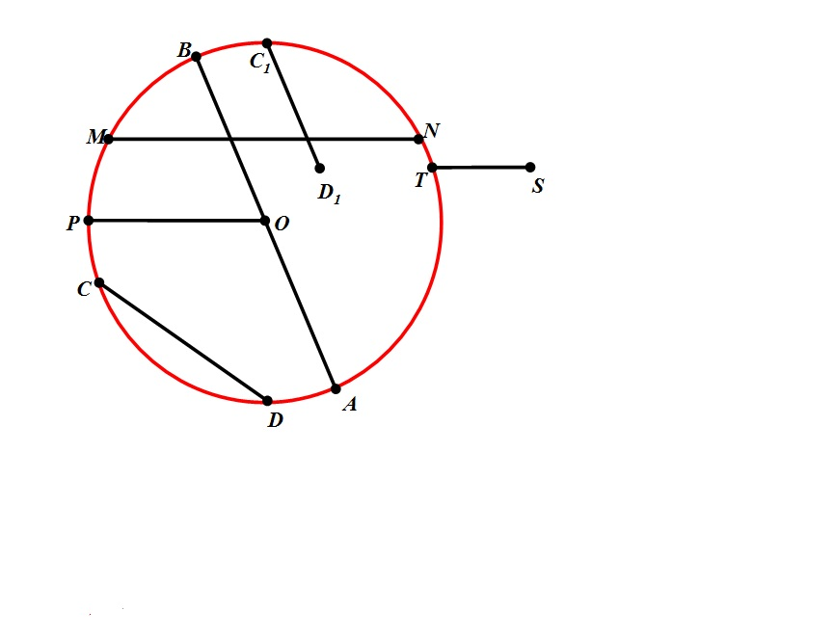

Slide 2
Дана окружность с центром О и
точка А.
Где находится точка А, если радиус окружности равен 7 см, а длина отрезка ОА равна:
1) 4см 2) 10 см 3) 7 см?

Slide 3
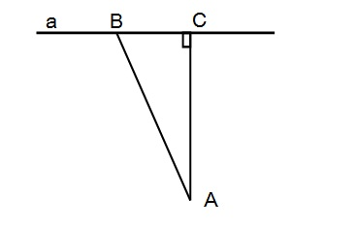

Slide 4
Цель урока:
-Рассмотреть взаимное расположение
прямой и окружности;
-дать понятие
касательной к окружности;
-секущей.

Slide 5
ВЗАИМНОЕ РАСПОЛОЖЕНИЕ
ПРЯМОЙ И ОКРУЖНОСТИ.

Slide 6
O
a
K
R
R
N

Slide 7
Каково взаимное расположение прямой и окружности, если диаметр 12 см, а расстояние от центра окружности до прямой равно:
1) 2см 2) 6см 3) 8 см?

Slide 8
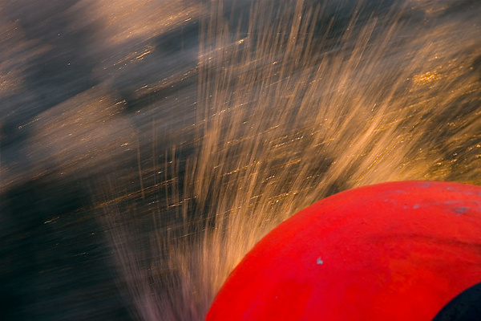
Искры летят по касательной

Slide 10
ВЗАИМНОЕ РАСПОЛОЖЕНИЕ
ПРЯМОЙ И ОКРУЖНОСТИ.

Slide 11
Цель урока:
-Рассмотреть взаимное расположение
прямой и окружности;
-дать понятие
касательной к окружности;
-секущей.

Slide 12
Домашнее задание:
Параграф 17, стр.74-75.
Стр.77 №1, №4-устно, №8-устно.
*Рассмотреть доказательство следующего случая.

Slide 13
Спасибо за внимание!

